Slide 1
Byggdialogens årsstämma Sveriges Allmännyttas Klimatinitiativ
Susanna Karlevill, 19-05-21

Slide 2
Kopparstaden
Faluns allmännyttiga bostadsbolag
Ägs till 100 % av Falu kommun

Slide 3
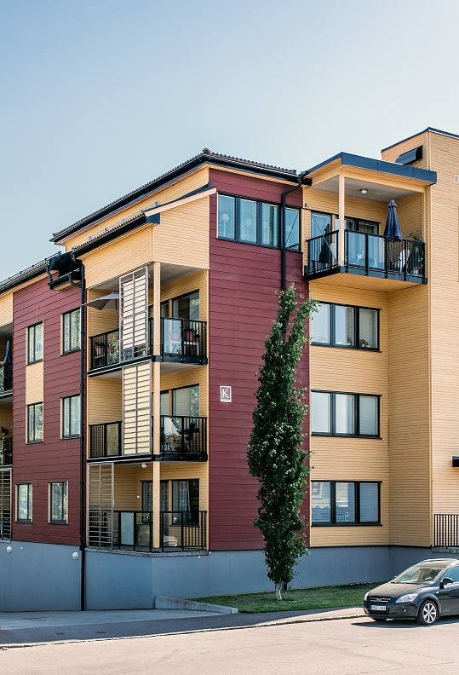
Äger och förvaltar
Hyreslägenheter
5 895 st.
Lokaler
247 st.
Förråd
789 st.
P-platser
5 316 st

Slide 4
Vårt uppdrag
Brett utbud av hyresrätter
Bidra till tillväxt
Bidra till ett gott samhälle
God lönsamhet, finansiell stabilitet och investeringar utan ägartillskott

Slide 5
Klimatinitiativet
Sveriges Allmännytta (gamla SABO) – ett gemensamt upprop för att minska utsläppen av växthusgaser.

Slide 6
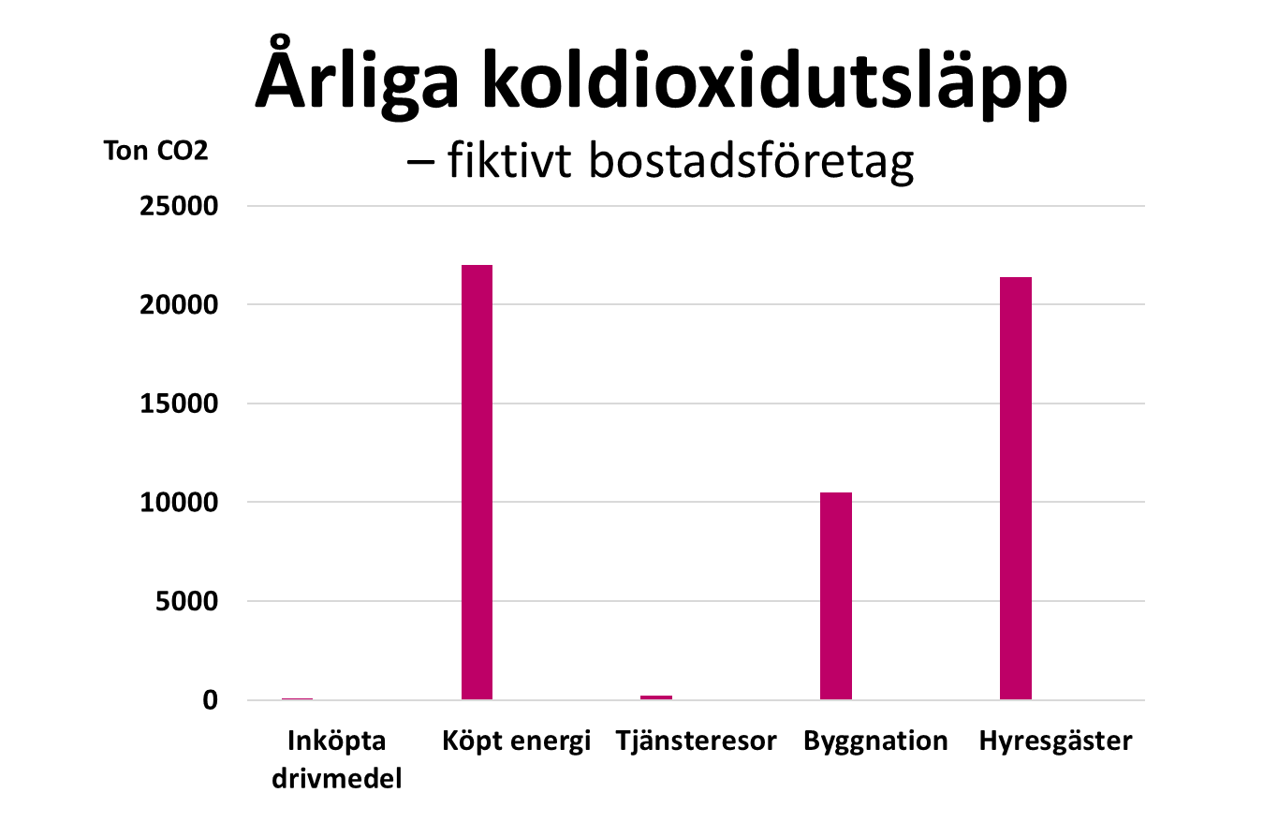
Vad handlar det om?

Slide 7
Övergripande mål senast 2030:
En fossilfri allmännytta
30 % lägre energianvändning (basår 2007)

Slide 8
Tre frivilliga fokusområden
Effekttoppar och förnybar energi
Krav på leverantörer
Klimatsmarta boende

Slide 9
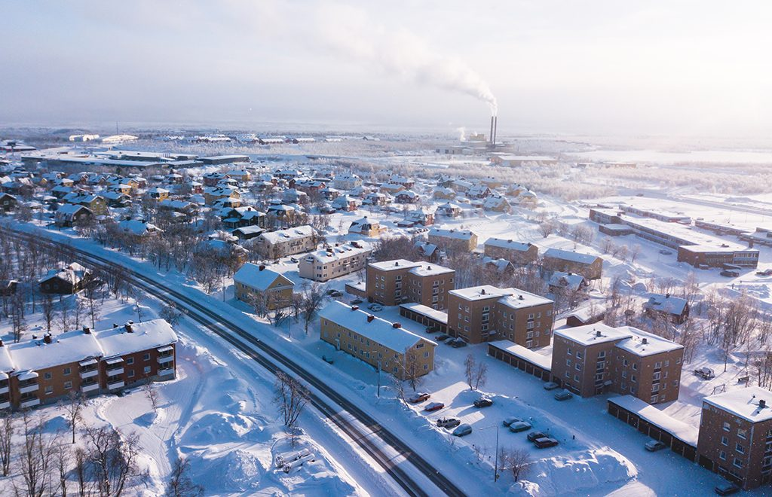
1. Effektoppar och förnybara energi

Slide 10
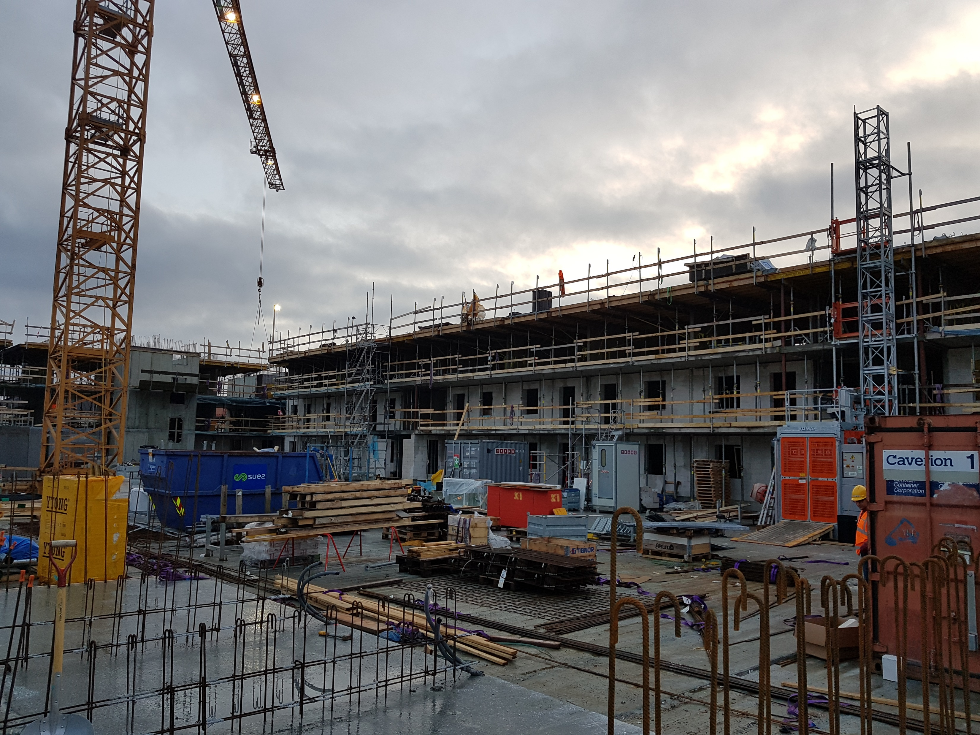
2. Krav på leverantörerna

Slide 11
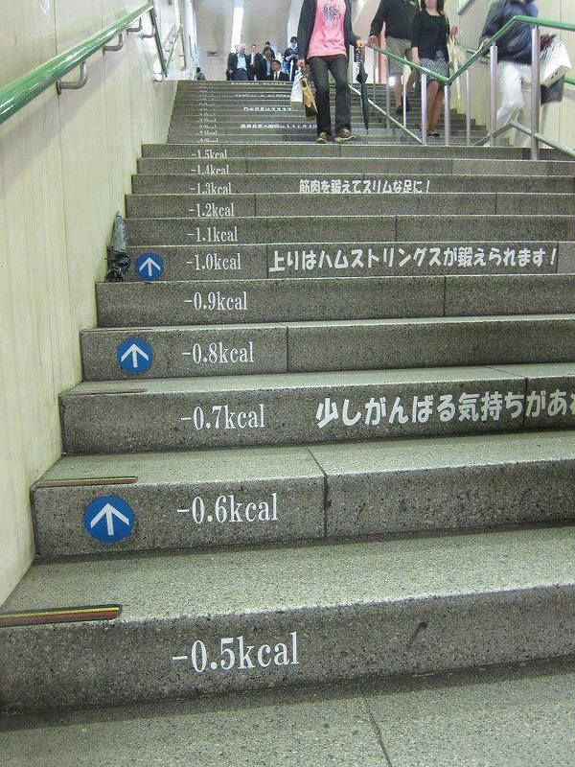
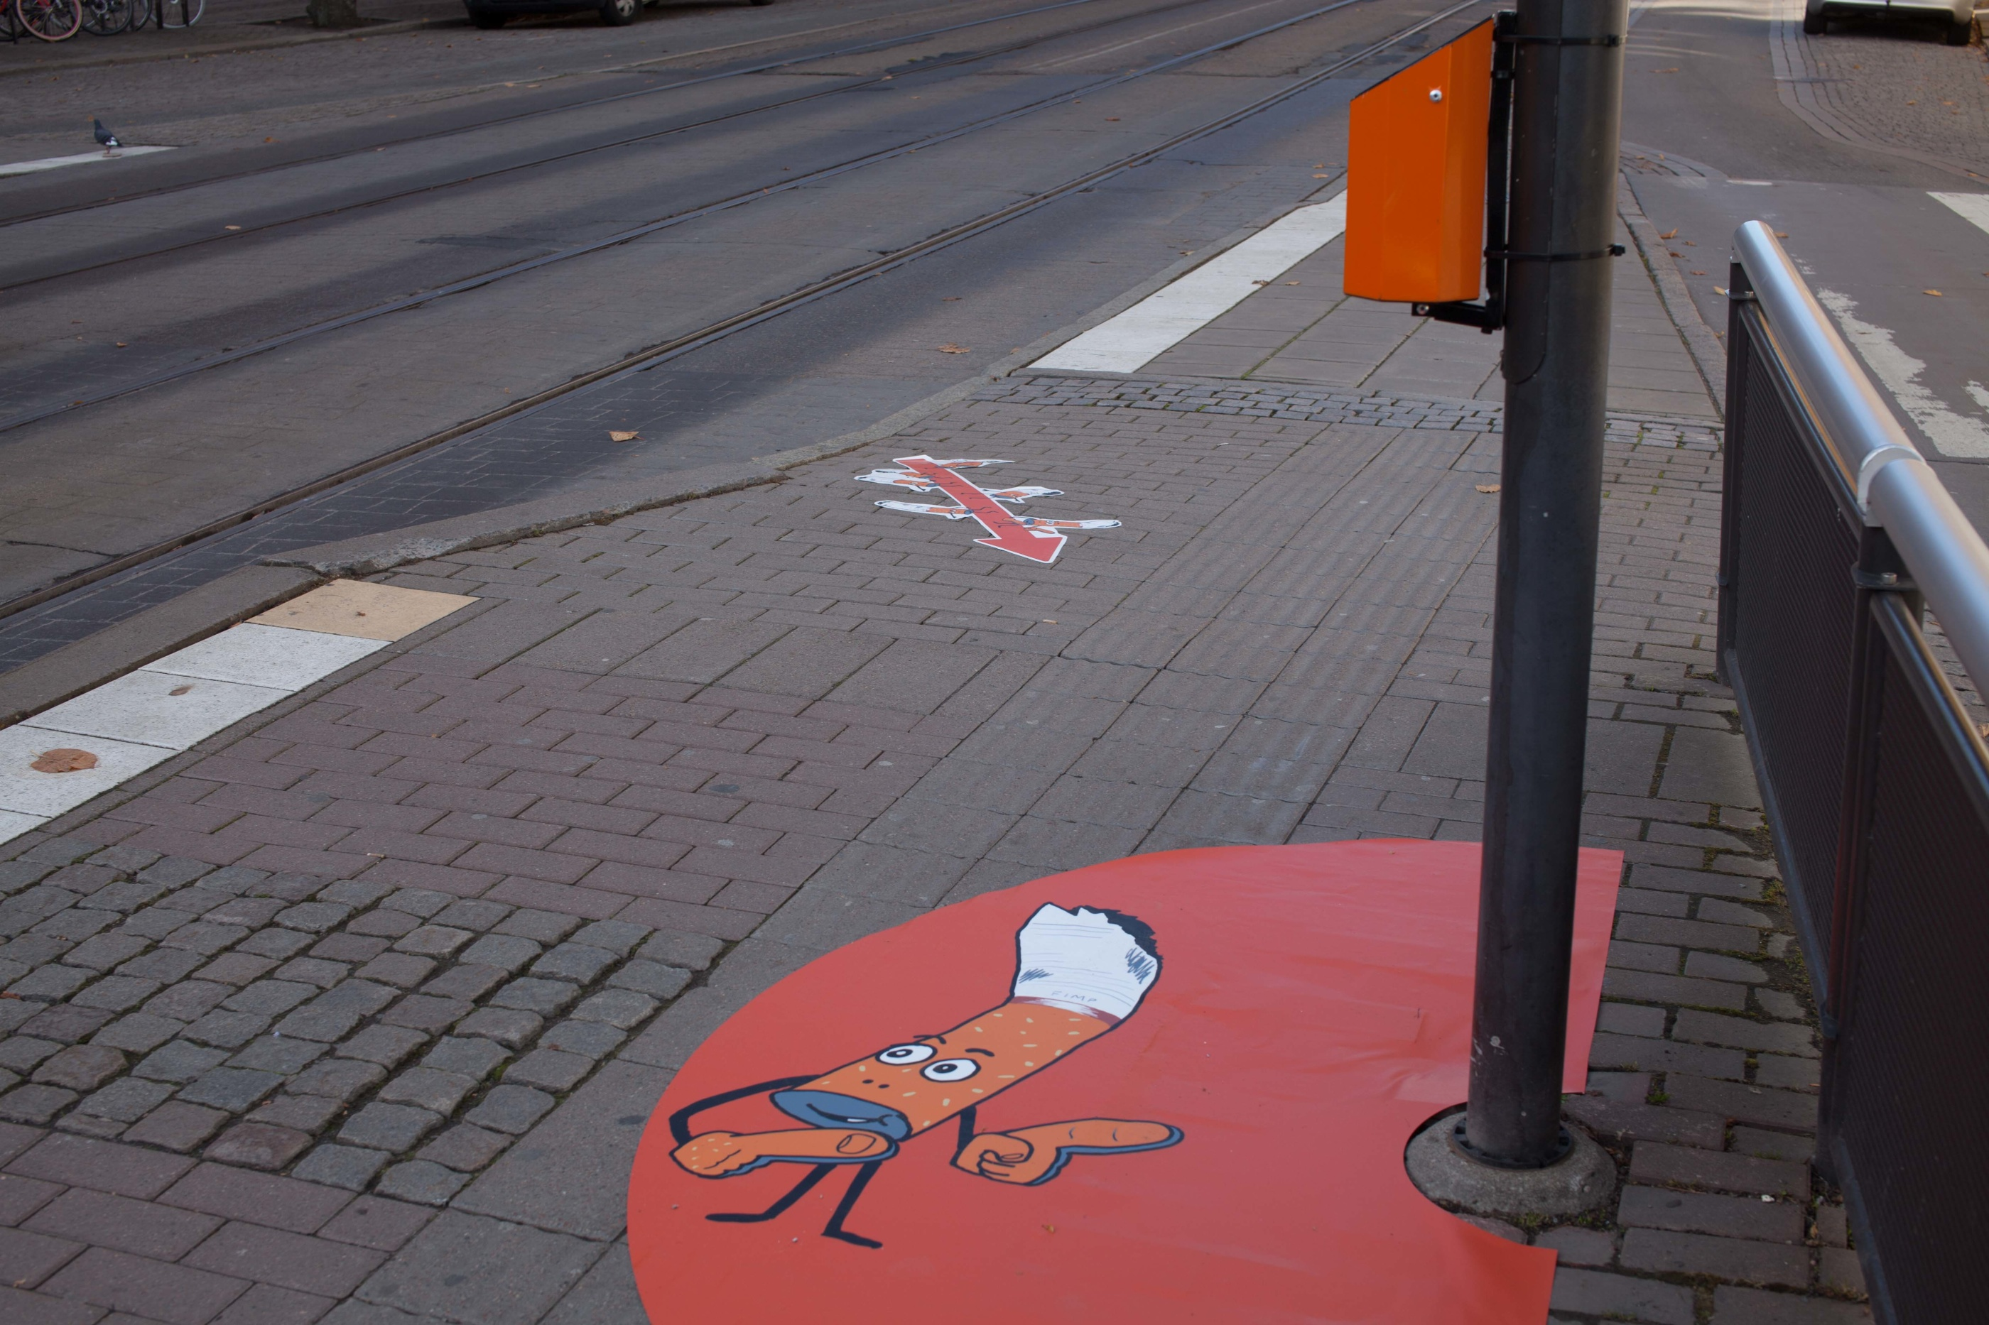
3. Klimatsmarta boenden

Slide 12
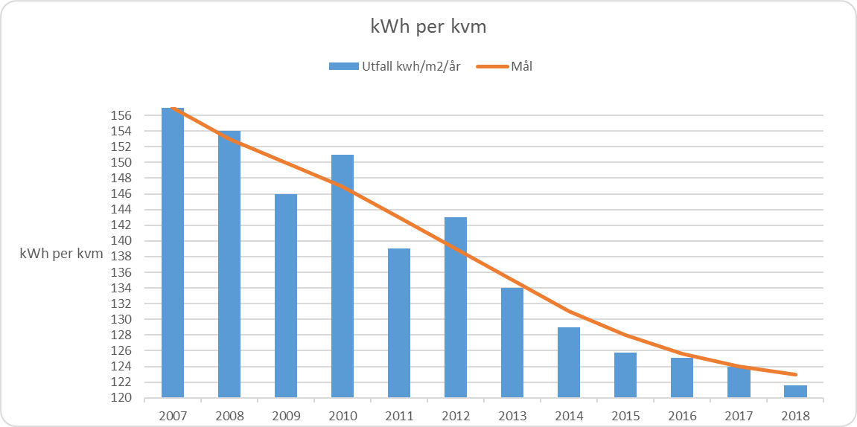
Driften – Kopparstaden 2007 - 2018
Värde energi ca 75 milj kr.
Värme 136 kWh/m2
El fastighet 21 kWh/m2
Miljöpåverkan 3800 ton CO2,
6,2 kg/m2
Sista oljepannan stängs av
Värde energi ca 55 milj kr.
Värme 107 kWh/m2
El fastighet 14 kWh/m2
Sista oljepannan stängs av
Miljöpåverkan 750 ton CO2,
1,5 kg/m2
Mål 2030:
Värme + el < 110 kWh/m2
Två vindkraftverk, 9,3 milj kWh/år. Täcker årsbehov från 2014.
Konvertering Bojsenburg, från elvärme till fjv
Utomhusbelysning, 1500 stolpar till LED
IMD, 3683 st debiteringsmätare

Slide 13
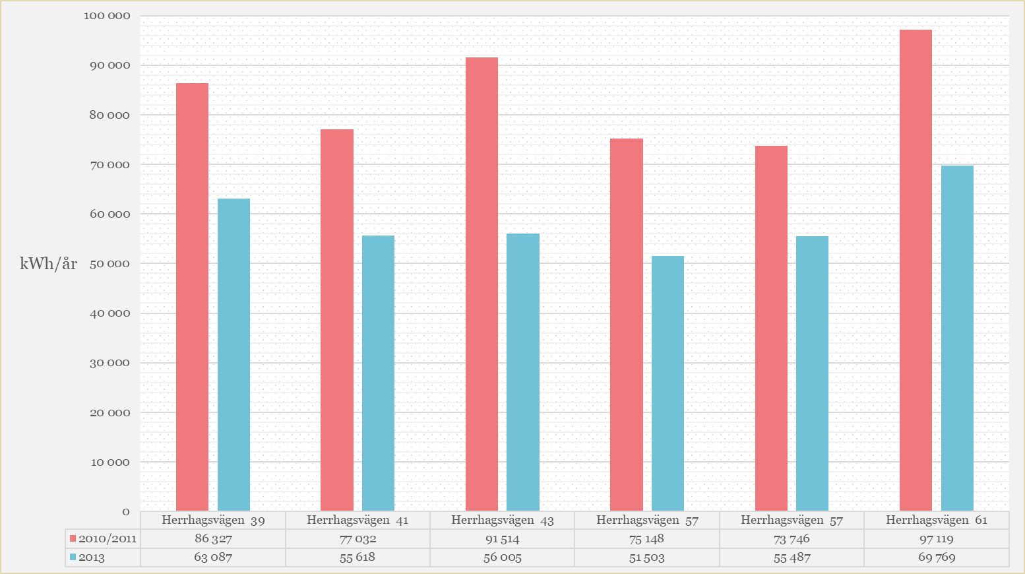
Total el-användning (hushåll+fastighet) före och efter debitering av hushållsel

Slide 14
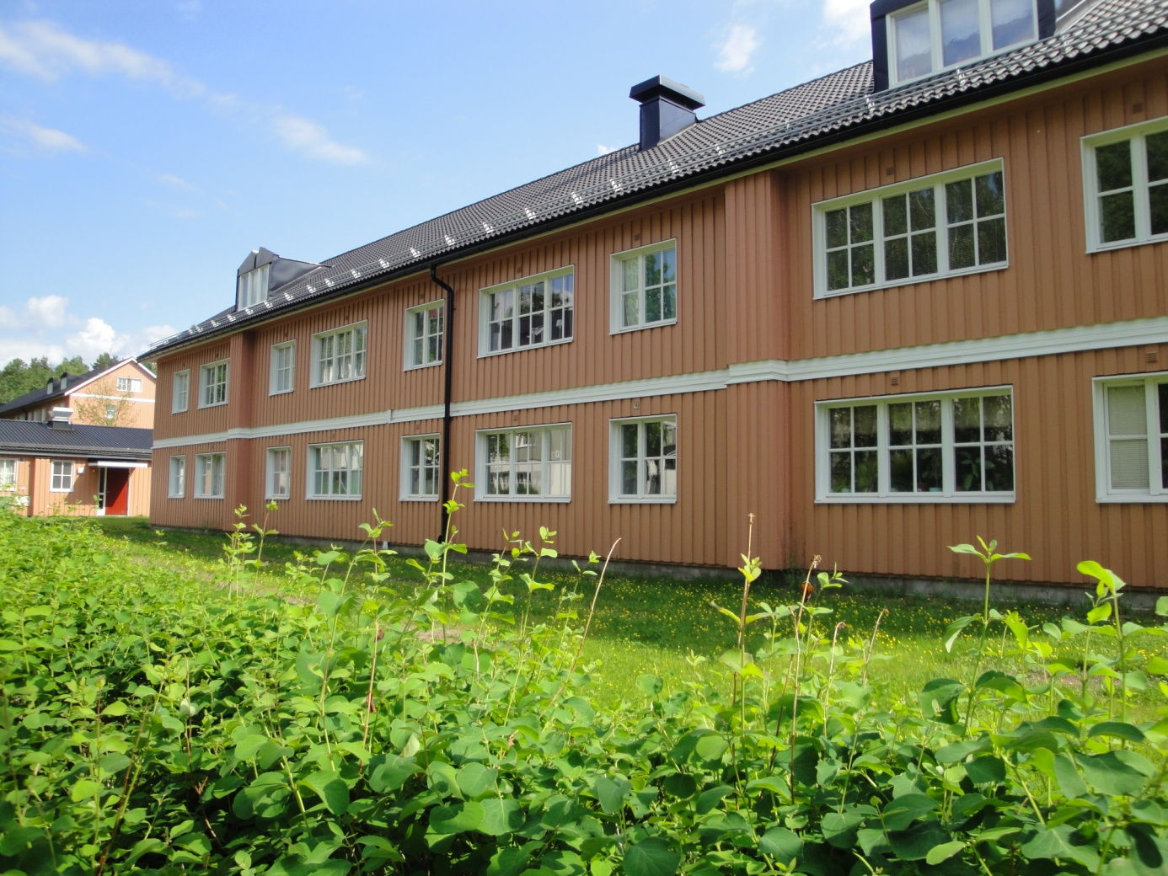
Tre projekt i lika hus
Miljö (CO2)
+8 %
-14 %
-11 %
Energi Nyckeltal kWh/m²
Värmepump -51% 145 till 72
FTX ventilation -18 % 149 till 123
Fönsterbyte -11 % 147 till 131

